Slide 1

أمراض النساء و
تمريض الأمومة
الوحدة 5
تحديد الحمل عالي الخطورة

Slide 2
تحديد الحمل عالي الخطورة
رعاية المرأة الحامل المصابة بأمراض القلب
رعاية المرأة الحامل المصابة بالأمراض المعدية الجنسية
رعاية المرأة الحامل المصابة باضطرابات الدم ( فقر الدم )
رعاية المرأة الحامل المصابة بسكري الحمل
رعاية المرأة الحامل (عدم توافق العامل الريزيسي)
رعاية المرأة الحامل المصابة بارتفاع ضغط الدم الناجم عن الحمل (PIH).
رعاية المرأة الحامل التي تعاني من النزيف قبل 24 أسبوعًا من الحمل (الإجهاض، الحمل خارج الرحم)
رعاية المرأة الحامل التي تعاني من النزيف بعد 24 أسبوعًا من الحمل (أمراض المشيمة)
المضاعفات المرتبطة بالحمل PROM

Slide 3
1- رعاية المرأة الحامل المصابة بأمراض القلب

Slide 4
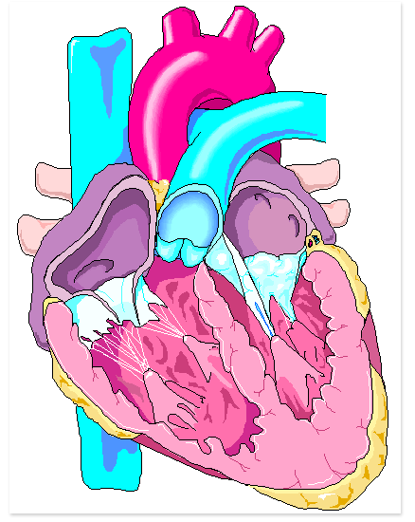
مظاهر أمراض القلب أثناء الحمل
-ارتفاع مستويات عوامل التخثر
- زيادة خطر الإصابة بالجلطات
-إذا لم يتمكن قلب المرأة من تحمل زيادة عبء العمل، فإن ذلك يؤدي إلى قصور القلب الاحتقاني
- يعاني الجنين من انخفاض تدفق الدم المشيمي

Slide 5
مظاهر أمراض القلب أثناء الحمل
- السعال المستمر
- أصوات الرئة الرطبة
-التعب أو الإغماء عند بذل المجهود
- صعوبة التنفس عند بذل مجهود
ضيق النفس الاضطجاعي

Slide 6
مظاهر أمراض القلب أثناء الحمل
- وذمة حفرية شديدة في الأطراف السفلية أو وذمة معممة
-خفقان القلب
-تغيرات في معدل ضربات قلب الجنين
-يشير إلى نقص الأكسجين أو تقييد النمو

Slide 7
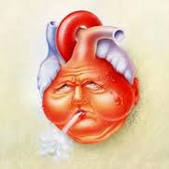
علاج أمراض القلب أثناء الحمل
-تحت رعاية كل من طبيب التوليد وطبيب القلب
-الرعاية ذات الأولوية هي الحد من النشاط البدني
- العلاج الدوائي: حاصرات بيتا الأدرينالية، مضادات التخثر، مدرات البول
- يفضل الولادة الطبيعية لأنها تحمل مخاطر أقل للإصابة بالعدوى أو المضاعفات التنفسية

Slide 8
أمراض صمام القلب أثناء الحمل
وهو عبارة عن تلف أو خلل في واحد أو أكثر من صمامات القلب.
في أغلب الأحيان يكون الصمام التاجي تالفًا.
السبب الرئيسي لأمراض صمام القلب هو في أغلب الأحيان الحمى الروماتيزمية أثناء الطفولة.

Slide 9
أمراض صمام القلب أثناء الحمل
قد يؤدي عدم تشخيص مرض صمام القلب وعدم العلاج المناسب إلى مضاعفات خطيرة:
قصور القلب مما يسبب الوذمة الرئوية والتي قد تهدد حياة المريض.

Slide 10
أعراض أمراض صمام القلب أثناء الحمل
-ضيق في التنفس.
- نفخة قلبية
- سعال دموي ( نفث الدم ).
-بعض المرضى الذين يعانون من أمراض صمام القلب لديهم تاريخ سابق للإصابة بالحمى الروماتيزمية.

Slide 11
علاج أمراض صمام القلب أثناء الحمل
الإحالة إلى عيادة ما قبل الولادة عالية الخطورة.
يجب على المرضى التوقف عن العمل مبكرًا والحصول على قسط أكبر من الراحة
ينبغي على الأقل أن يتم تسليمها في مستشفى ثانوي حيث تتوفر الرعاية المتخصصة.

Slide 12
2- رعاية المرأة الحامل المصابة بالأمراض المعدية

Slide 13
عدوى الشعلة
الاختصار TORCH لوصف العدوى التي يمكن أن تكون مدمرة للجنين أو المولود الجديد
داء المقوسات
أو عدوى أخرى
الحصبة الألمانية
فيروس مضخم للخلايا
الهربس​

Slide 14
عدوى TORCH الفيروسية
-لا يوجد علاج فعال،
-يمكن أن تمنع التطعيمات بعض العدوى

Slide 15
الفيروس المضخم للخلايا (CMV)
الطفل المصاب لديه
-التخلف العقلي
-النوبات
-العمى
-الصمم
-تشوهات الأسنان
- بقع دموية

Slide 16
علاج الفيروس المضخم للخلايا (CMV)
-لا يوجد علاج فعال معروف
-قد يتم تقديم الإجهاض العلاجي إذا تم اكتشاف الإصابة بفيروس تضخم الخلايا في وقت مبكر من الحمل

Slide 17
التهاب الكبد ب
ينتقل إلى الجنين عبر المشيمة
أو عن طريق ملامسة الدم أو الإفرازات الطبيعية أثناء الولادة
عند الولادة، يجب أن يتلقى الطفل حديث الولادة:
أ. جرعة واحدة من الجلوبيولين المناعي لالتهاب الكبد الوبائي ب،
ب. يليه لقاح التهاب الكبد الوبائي ب

Slide 18
الحصبة الألمانية
مرض فيروسي خفيف
حمى منخفضة وطفح جلدي
إذا حدث في وقت مبكر من الحمل، فإنه يمكن أن يعطل تكوين أنظمة الجسم الرئيسية
إذا حدث في وقت لاحق من الحمل، فإنه يسبب تلف الأعضاء التي تشكلت بالفعل

Slide 19
الحصبة الألمانية
- إذا تلقت المرأة لقاح الحصبة الألمانية قبل الحمل، فلا ينبغي لها الحمل لمدة 3 أشهر على الأقل
-لا يتم إعطاؤه أثناء الحمل لأن اللقاح من فيروس حي

Slide 20
تأثيرات الحصبة الألمانية على الجنين أو الجنين:
- صغر حجم الرأس
-التخلف العقلي
-إعتام عدسة العين الخلقي
-الصمم
-التأثيرات القلبية
-تقييد النمو داخل الرحم (IUGR)

Slide 21
أنواع فيروس الهربس
النوع الأول :
تسبب ظهور بثور الحمى أو القروح الباردة
النوع الثاني:
أسباب الهربس التناسلي

Slide 22
فيروس الهربس
بعد الإصابة الأولية، يظل فيروس الهربس كامنًا في الأعصاب ويمكن أن ينشط مرة أخرى في أي وقت
العدوى في النصف الأول من الحمل تسبب الإجهاض التلقائي، وتأخر النمو داخل الرحم، والولادة المبكرة

Slide 23
فيروس الهربس
يمكن أن يصاب الرضيع بالعدوى بطريقتين:
1-يصعد الفيروس إلى الرحم بعد تمزق الأغشية
2- تعرض الرضيع للتلامس المباشر مع الآفات المعدية أثناء الولادة الطبيعية
- معدل وفيات مرتفع

Slide 24
علاج فيروس الهربس
- تجنب ملامسة الآفات
-إذا كانت المرأة تعاني من الهربس التناسلي النشط عند تمزق الأغشية أو بدء المخاض، فيجب إجراء عملية قيصرية قد يكون التسليم مطلوبا
-لا داعي لعزل الأم والطفل طالما يتم تجنب الاتصال المباشر بالآفات

Slide 25
فيروس نقص المناعة البشرية (HIV)
-الفيروس المسبب لمرض الايدز
-يضعف الجهاز المناعي
-لا يوجد تطعيم أو علاج معروف

Slide 26
فيروس نقص المناعة البشرية (HIV)
قد يصاب الرضيع بالعدوى:
من خلال ملامسة إفرازات الأم المصابة أثناء الولادة
من خلال حليب الثدي

Slide 27
إدارات فيروس نقص المناعة البشرية (HIV)
- التثقيف الصحي
- الرضاعة الطبيعية ممنوعة للأمهات المصابات بفيروس نقص المناعة البشرية
- زيدوفودين (ZDP) مباشرة بعد الولادة والاستمرار في العلاج لمدة 6 أسابيع.

Slide 28
العدوى غير الفيروسية
داء المقوسات
- طفيلي يتم اكتسابه عن طريق ملامسة براز القطط أو اللحوم النيئة
-ينتقل عن طريق المشيمة

Slide 29
علامات داء المقوسات الخلقي
-انخفاض الوزن عند الولادة
- تضخم الكبد والطحال
-اليرقان
- فقر الدم
-التهاب هياكل العين
- الضرر العصبي

Slide 30
الوقاية من داء المقوسات
1- طهي جميع اللحوم جيدا
2- غسل اليدين وأسطح المطبخ بعد التعامل مع اللحوم النيئة
3- تجنب البيض غير المطبوخ والحليب غير المبستر
4- اغسل الفواكه والخضروات الطازجة جيدًا
5- تجنب المواد الملوثة ببراز القطط

Slide 31
علاج داء المقوسات
الإجهاض العلاجي

Slide 32
عدوى العقدية المجموعة ب (GBS)
- السبب الرئيسي للإصابة بالعدوى أثناء الولادة مع ارتفاع معدل الوفيات
- كائن حي موجود في المستقيم أو المهبل أو عنق الرحم أو الحلق أو الجلد لدى المرأة
-يزداد خطر تعرض الرضيع للعدوى إذا طالت مدة المخاض أو تعرضت المرأة لتمزق مبكر للأغشية
-متلازمة جيلان باريه هي السبب الرئيسي لإصابة الأم بعد الولادة بالعدوى

Slide 33
أعراض الإصابة بالعقدية المجموعة ب (GBS)
-ارتفاع درجة الحرارة خلال 12 ساعة بعد الولادة
- معدل ضربات القلب السريع،
-انتفاخ البطن
-يمكن أن يكون مميتًا للطفل

Slide 34
عدوى العقدية المجموعة ب (GBS)
علاج
البنسلين

Slide 35
الأمراض المنقولة جنسيا:
الكلاميديا
السيلان
مرض الزهري
الهربس التناسلي
التهاب الكبد الفيروسي
الإيدز

Slide 36
الأمراض المنقولة جنسيا
العدوى التي يكون انتقالها الأساسي عن طريق الاتصال الجنسي ويمكن أن تسببها البكتيريا أو الفيروسات أو الأوليات.
تؤثر معظم الأمراض المنقولة جنسياً على كل من الرجال والنساء.
تسبب الأمراض المنقولة جنسيا مشاكل صحية أكثر خطورة بالنسبة للنساء.
يمكن للمرأة الحامل أن تسبب مشاكل صحية خطيرة للطفل.

Slide 37
الأمراض المنقولة جنسيا
تظل معدلات الإصابة بالأمراض المنقولة جنسيا مرتفعة في معظم أنحاء العالم، على الرغم من التقدم في التشخيص والعلاج.
وقدرت منظمة الصحة العالمية أن أكثر من مليون شخص يصابون بالعدوى يوميا.
يجب أن يصاب الأشخاص أولاً قبل أن يصابوا بالأمراض المنقولة جنسياً
العدوى تعني وجود جرثومة يمكن أن تسبب المرض داخل جسم الشخص. وقد يشعر الشخص المصاب بالمرض.
المرض يعني أن العدوى تسبب بالفعل شعور الشخص المصاب بالمرض.

Slide 38
الأمراض المنقولة جنسياً أو الأمراض المنقولة جنسياً STD:
الاتصال الجنسي.
الانتقال من الأم إلى الطفل أثناء الولادة أو الرضاعة الطبيعية
ملامسة الجلد للجلد
مشاركة المعدات مثل الإبرة بعد استخدامها من قبل شخص مصاب
تبادل السوائل الجسدية مثل نقل الدم

Slide 39
مضاعفات الأمراض المنقولة جنسيا
الحمل خارج الرحم
الولادة المبكرة
ولادة جنين ميت

Slide 40
أنواع الأمراض المنقولة جنسيا:
1- العدوى البكتيرية:
الكلاميديا
السيلان
مرض الزهري
المضادات الحيوية يمكن أن تعالج الأمراض المنقولة جنسيا البكتيرية
2- العدوى الفيروسية
الهربس
التهاب الكبد
فيروس نقص المناعة البشرية / الايدز
يمكن أن يؤدي العلاج إلى تحسين حياة الأشخاص المصابين بالأمراض المنقولة جنسياً الفيروسية .
لا يمكن علاجه ولكن يمكن معالجته

Slide 41
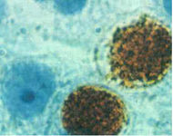
1- الكلاميديا
يحدث بسبب بكتيريا الكلاميديا تراكوماتيس
أكثر الأمراض البكتيرية المنقولة جنسيا شيوعا في العالم حيث تصل حالات الإصابة بها إلى 89 مليون حالة سنويا.
إنها ذات دورة حياة طويلة وتعتمد على الخلية المضيفة لتوفير العناصر الغذائية
يمكن أن تتراوح فترة الحضانة التي تسبق الإصابة بأعراض المرض من 7 إلى 21 يومًا.
عدوى الكلاميديا قابلة للشفاء . يمكن للشخص أن يصاب بالعدوى مرة أخرى

Slide 42
الكلاميديا أثناء الحمل
عدوى الكلاميديا غير المعالجة أثناء الحمل تسبب
الولادة المبكرة
تمزق الأغشية المبكر،
انخفاض الوزن عند الولادة.
يمكن أن يصاب المولود أيضًا بالعدوى أثناء الولادة عندما يمر الطفل عبر قناة الولادة.
المعرضون لهذه المواد بعدوى في العين والرئة.

Slide 43
علاج الكلاميديا
1-أزيثروميسين 1 جرام عن طريق الفم في جرعة واحدة
2- دوكسيسيكلين 100 ملغ عن طريق الفم مرتين يوميا لمدة 7 أيام.

Slide 44
السيلان
هو مرض ينتقل عن طريق الاتصال الجنسي.
- يسببه بكتيريا النيسرية البنية وهي بكتيريا سلبية الجرام.
-ينمو ويتكاثر بسهولة في الغشاء المخاطي للجسم.
- ينمو في معظم مناطق الجهاز التناسلي
- فترة حضانة قصيرة جدًا تتراوح من 2 إلى 14 يومًا وقد تصل إلى 24 ساعة فقط.

Slide 45
طرق انتقال مرض السيلان
السيلان
الإنسان هو المضيف الطبيعي الوحيد.
من ذكر إلى أنثى أو من أنثى إلى ذكر
ما حول الولادة .
-في الحمل، يمكن أن تنتقل البكتيريا البنية إلى الجنين عند الولادة.
- ويؤدي ذلك إلى إصابة الملتحمة .
- يظهر هذا بعد 1 إلى 4 أيام من الولادة على شكل إفرازات شديدة مع تورم ملحوظ واحمرار في الجفون والملتحمة.

Slide 46
علاج السيلان
*العلاج الموصى به
سيفكسيم 400 مجم عن طريق الفم × 1 أو
سيفترياكسون ( روسيفين ) 125 مجم عضلي × 1 أو
سيبروفلوكساسين 500 ملغ عن طريق الفم × 1 أو
أوفلوكساسين 400 مجم عن طريق الفم × 1 أو
ليفوفلوكساسين 500 مجم عن طريق الفم × 1
*زائد:
أزيثروميسين 1 جم عن طريق الفم × 1 أو
دوكسيسيكلين 100 ملغ فمويا كل 12 ساعة لمدة 7 أيام

Slide 47
مرض الزهري
الزهري هو مرض يصيب الإنسان بشكل جهازي ويسببه البكتيريا تريبونيما باليدوم (T. Pallidum).
لا تنمو في وسط اصطناعي
-فترة الحضانة حوالي 21 يومًا
-الزهري غير المعالج هو مرض متقدم

Slide 48
انتقال مرض الزهري
- الاتصال المباشر مع قرحة الزهري أثناء الاتصال الجنسي (90 - 96%).
ينتقل عن طريق المشيمة من الأم الحامل المصابة إلى الجنين ويسبب مرض الزهري الخلقي.
نقل الدم
عن طريق الاتصال العرضي مثل الطاقم الطبي

Slide 49
الزهري الخلقي
- يحدث عادة بعد الانتقال الرأسي لـ T. Pallidum من الأم المصابة إلى الجنين في الرحم ، ولكن قد يصاب الأطفال حديثي الولادة أيضًا أثناء المرور عبر قناة الولادة المصابة عند الولادة.
-إنه الشكل الأكثر إيلاما وخطورة من مرض الزهري
-اعتمادًا على المدة التي أصيبت فيها المرأة الحامل بالعدوى، هناك احتمالية كبيرة لولادة طفل ميت أو وفاته بعد الولادة بفترة وجيزة.
- إذا لم يتم علاجه على الفور، يمكن للطفل المولود بدون أعراض أن يصاب بها خلال أسابيع
- تأخر النمو أو حتى النوبات والوفاة

Slide 50
مرض الزهري الخلقي S&S
تلف العظام،
فقر الدم الشديد
تضخم الكبد والطحال
اليرقان
مشاكل الأعصاب التي تسبب العمى أو الصمم أو التهاب السحايا أو الطفح الجلدي

Slide 51
علاج مرض الزهري
بنسلين ج الوريدي لمدة 10-14 يوما
بنزاثين بنسلين 2.4 ميكرو وحدة في العضل كل أسبوع × 3
التحقق من حساسية البنسلين قبل العلاج
نظافة الفم

Slide 52
3- رعاية المرأة الحامل المصابة باضطرابات الدم ( فقر الدم )

Slide 53
فقر الدم في الحمل
فقر الدم أثناء الحمل هو انخفاض تركيز الهيموجلوبين إلى أقل من 11 جرام/ديسيلتر.
- فقر الدم هو انخفاض قدرة الدم على حمل الأكسجين إلى الخلايا

Slide 54
أنواع فقر الدم أثناء الحمل
أ. اثنان منها مغذيان:
1- نقص الحديد
2- نقص حمض الفوليك
ب. هناك اثنان من الاضطرابات الوراثية:
1-مرض فقر الدم المنجلي
2- الثلاسيميا

Slide 55
أسباب فقر الدم أثناء الحمل
1- فقدان الدم أثناء الحمل.
2-الالتهابات الحادة (مثل التهاب الحويضة والكلية)، والالتهابات المزمنة (مثل السل).

Slide 56
الأعراض الغذائية لـ فقر الدم في الحمل
- يتعب بسهولة
-الجلد والأغشية المخاطية شاحبة
-ضيق في التنفس
-قلب ينبض
- نبض سريع (مع فقر دم شديد)

Slide 57
فقر الدم الناجم عن نقص الحديد
خلايا الدم الحمراء صغيرة وشاحبة
وقاية
-مكملات الحديد
-قد يعزز فيتامين سي الامتصاص
-لا تتناول الحديد مع الحليب أو مضادات الحموضة
-الكالسيوم يضعف الامتصاص

Slide 58
فقر الدم الناجم عن نقص الحديد
علاج
كبريتات الحديدوز
تم نقله إلى المستشفى لنقل الدم

Slide 59
فقر الدم الناجم عن نقص حمض الفوليك
خلايا الدم الحمراء الكبيرة وغير الناضجة
انخفاض امتصاص الدواء:
مضادات الاختلاج أدوية السلفا
حمض الفوليك ضروري للنمو الطبيعي وتطور الجهاز العصبي
الوقاية عن طريق تناول مكمل غذائي يومي بجرعة 400 ميكروجرام (0.4 ملجم)

Slide 60
علاج فقر الدم الناجم عن نقص حمض الفوليك
- يتم علاج نقص حمض الفوليك عن طريق تناول مكملات حمض الفوليك
-1 ملغ/يوم (أكثر من ضعف كمية المكمل الوقائي)

Slide 61
فقر الدم المنجلي
-اضطراب وراثي متنحٍ جسدي
-الهيموجلوبين غير الطبيعي
-يؤدي إلى تشوه كريات الدم الحمراء وتحولها إلى شكل هلالي أثناء نوبات نقص الأكسجين أو الحموضة.
- خلايا الدم ذات الشكل غير الطبيعي لا تتدفق بسلاسة
-يمكن أن يسد الأوعية الدموية الصغيرة
-الحمل قد يسبب أزمة.
-تدمير كبير لكريات الدم الحمراء وانسداد الأوعية الدموية

Slide 62
فقر الدم المنجلي
- خطر على الجنين في حالة حدوث انسداد في الأوعية التي تغذي المشيمة
-يمكن أن يؤدي إلى الولادة المبكرة وتقييد النمو ووفاة الجنين
- يتم إعطاء الأكسجين والسوائل بشكل مستمر طوال فترة المخاض

Slide 63
الثلاسيميا
- السمة الوراثية تسبب خلل في إحدى سلسلتي الهيموجلوبين
-الحمل قد يسبب أزمة
-تدمير كبير لكريات الدم الحمراء وانسداد الأوعية الدموية
- خطر على الجنين في حالة حدوث انسداد في الأوعية التي تغذي المشيمة
-يمكن أن يؤدي إلى الولادة المبكرة وتقييد النمو ووفاة الجنين
- يتم إعطاء الأكسجين والسوائل بشكل مستمر طوال فترة المخاض

Slide 64
مخاطر فقر الدم أثناء الحمل
-سكتة قلبية
- الصدمة التي قد تكون ناجمة عن فقدان دم طبيعي صغير نسبيًا (نزيف ما قبل الولادة، أو نزيف الولادة أو نزيف ما بعد الولادة).
-طفل سابق لأوانه .
-ولادة طفل منخفض الوزن

Slide 65
4- رعاية المرأة الحامل المصابة بداء السكري الحملي

Slide 66
مرض السكري أثناء الحمل
لا توجد كميات كافية من الأنسولين للحفاظ على تركيز الجلوكوز في الدم طبيعيًا، ويصبح تركيز الجلوكوز في الدم مرتفعًا.

Slide 67
سكري الحمل (GDM):
عدم تحمل الجلوكوز مع بداية الحمل.
الهرمونات (الاستروجين والبروجيستيرون)، والأنسوليناز (إنزيم)، وارتفاع مستويات البرولاكتين لها تأثيران:
أ. زيادة مقاومة الخلايا للأنسولين
ب. زيادة سرعة تحلل الإنسولين

Slide 68
سكري الحمل (GDM):
يظهر سكري الحمل لأول مرة أثناء الحمل، ومن الممكن أن يتعافى تلقائيًا بعد الولادة.
إن التشخيص المبكر والإدارة الجيدة لمرض السكري أثناء الحمل يقلل بشكل كبير من حدوث المضاعفات.

Slide 69
مضاعفات مرض السكري أثناء الحمل
التأثيرات الأمومية
-الإجهاض التلقائي
-ارتفاع ضغط الدم الحملي
-الولادة المبكرة و PROM
- كثرة السائل الأمنيوسي
-الالتهابات (التهاب المهبل، التهاب المسالك البولية)
- جنين كبير بالنسبة لعمر الحمل (LGA)
-الحماض الكيتوني

Slide 70
مضاعفات مرض السكري على الجنين/الوليد
-التشوهات الخلقية
- ضخامة الجسم
-تقييد النمو داخل الرحم (IUGR)
-إصابة الولادة
-متلازمة الانحدار الذنبي
-تأخر نضوج الرئة
- حديثي الولادة: نقص سكر الدم، نقص كالسيوم الدم، فرط بيليروبين الدم/ اليرقان وكثرة كرات الدم الحمراء
-الوفاة أثناء الولادة

Slide 71
إدارة مرض السكري أثناء الحمل
إجراء فحص البول بشكل روتيني لمعرفة نسبة الجلوكوز.
اختبار عشوائي لسكر الدم
جهاز قياس نسبة السكر في الدم
تركيز الجلوكوز في الدم الصائم أقل من 6 مليمول / لتر أمرًا طبيعيًا

Slide 72
علاج مرض السكري أثناء الحمل
-الأنسولين.
-عوامل خفض سكر الدم عن طريق الفم
-نظام عذائي
- مراقبة مستويات السكر في الدم
- مراقبة الكيتون
-يمارس
-تقييم الجنين

Slide 73
إدارة حديثي الولادة من أمهات مرضى السكري
قد يحدث للطفل ما يلي:
-انخفاض سكر الدم
-ضيق في التنفس
-إصابة متعلقة بضخامة الجسم
- مراقبة نسبة الجلوكوز في الدم عن كثب لمدة 24 ساعة على الأقل بعد الولادة
-يجب تشجيع الرضاعة الطبيعية
-الدفع الوريدي للدكستروز 10٪
-4 د10و

Slide 74
5- العناية بالمرأة الحامل في حالة عدم توافق العامل الريزيسي

Slide 75
عدم التوافق Rh-
- فصيلة الدم Rh- إيجابية هي سمة سائدة
-لا يمكن أن يحدث عدم توافق Rh إلا إذا كانت المرأة Rh سلبية والجنين Rh إيجابي

Slide 76
عدم التوافق Rh-
1- التمنيع المتساوي
تسرب دم الجنين ذو العامل الرايزيسي الإيجابي إلى الدورة الدموية للأم ذات العامل الرايزيسي السلبي، مما يدفع جسمها إلى الاستجابة عن طريق إنتاج أجسام مضادة لتدمير كريات الدم الحمراء ذات العامل الرايزيسي الإيجابي.
مع الحمل اللاحق، تعبر الأجسام المضادة التي تحملها المرأة ضد الدم الإيجابي لعامل Rh المشيمة وتدمر كريات الدم الحمراء الإيجابية لعامل Rh لدى الجنين قبل ولادة الطفل.

Slide 77
عدم توافق Rh
2- داء الكريات الحمراء الجنيني
يحدث عندما تعبر الأجسام المضادة لـ Rh الأمومية المشيمة وتدمر كريات الدم الحمراء للجنين
يتطلب إعطاء RhoGAM في الأسبوع 28 وخلال 72 ساعة من الولادة للأم

Slide 78
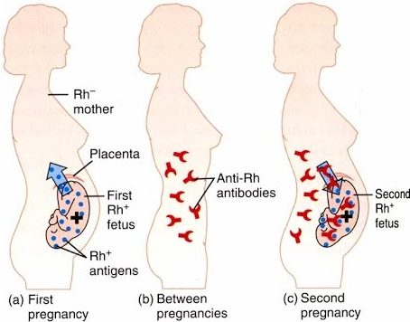

Slide 79
عدم توافق Rh
2- داء الكريات الحمراء الجنيني
-يتم إعطاؤه أيضًا بعد بزل السلى، وإذا تعرضت المرأة لنزيف أثناء الحمل
-يجب إجراء اختبارات تقييم الجنين طوال فترة الحمل
-قد يتم إجراء نقل دم داخل الرحم للجنين المصاب بفقر الدم الشديد

Slide 80
6- رعاية المرأة الحامل المصابة بارتفاع ضغط الدم الناتج عن الحمل.

Slide 81
اضطرابات ارتفاع ضغط الدم أثناء الحمل
ضغط الدم الطبيعي هو >140/90 ملم زئبق
يتم تعريف ارتفاع ضغط الدم أثناء الحمل بأنه ضغط دم أقل من 140/ 90 ملم زئبق
غالبًا ما يكون ارتفاع ضغط الدم مصحوبًا بالوذمة والبيلة البروتينية.
وذمة حول العين واليدين.
يتم تحديد شدة الوذمة من خلال الضغط على المنطقة المتورمة وقياس عمق الغمازة التي يتركها الإصبع

Slide 82
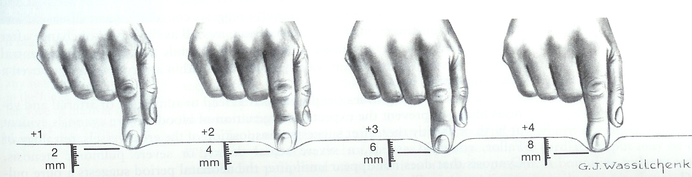
الوذمة

Slide 83
اضطرابات ارتفاع ضغط الدم أثناء الحمل
البيلة البروتينية هي وجود كمية زائدة من البروتين في البول.
عادة لا يحتوي البول على البروتين
إن وجود أثر للبروتين في البول ليس أمرا غير طبيعي.
يتم تشخيص وجود البروتين في البول أثناء الحمل عند وجود 1+ أو أكثر من البروتين كما يتم قياسه بشريط الكاشف ( Uristix ).

Slide 84
اضطرابات ارتفاع ضغط الدم أثناء الحمل
تصنيف البروتين في البول
أثر (0.1 جم/ل) غير مهم
1+ = 0.3 جرام/لتر
2+ = 1.0 جرام/لتر
3+ = 3.0 جرام/لتر
4+ = 10 جرام/لتر

Slide 85
تصنيف اضطرابات ارتفاع ضغط الدم أثناء الحمل
1) ارتفاع ضغط الدم المزمن،
2) تسمم الحمل
3) تسمم الحمل
4) ارتفاع ضغط الدم الحملي

Slide 86
ارتفاع إنزيمات الكبد وانخفاض الصفائح الدموية متلازمة هيلب :
هو أحد أشكال هرمون النمو الذي يتضمن:
انحلال الدم
مرتفع EL إنزيمات الكبد
انخفاض الصفائح الدموية

Slide 87
1. ) ارتفاع ضغط الدم المزمن
ارتفاع ضغط الدم مع أو بدون بروتينية في البول
تعاني المريضة من ارتفاع ضغط الدم خلال النصف الأول من الحمل .
أو أنها أصيبت به قبل الحمل.
ضغط الدم أكثر من 140/90 ملم زئبق قبل الحمل

Slide 88
1. ) ارتفاع ضغط الدم المزمن مع تداخل تسمم الحمل
ارتفاع ضغط الدم الذي يظهر خلال النصف الأول من الحمل والذي يتفاقم بسبب ظهور البروتين في البول خلال النصف الثاني من الحمل.
تغيير الدواء إلى ألفا ميثيل دوبا ( الدوميت ) 500 ملغ كل 8 ساعات.
الأدوية الخافضة للضغط الأخرى (مثل مدرات البول، وحاصرات بيتا، ومثبطات الإنزيم المحول للأنجيوتنسين).

Slide 89
2.) ارتفاع ضغط الدم أثناء الحمل ( ارتفاع ضغط الدم الناجم عن الحمل )
يظهر هرمون النمو في النصف الثاني من الحمل.
لا يصاحبه بيلة بروتينية
يجب على المريض فحص البول بحثًا عن البروتين يوميًا في المنزل
لا توجد حاجة إلى تحقيقات خاصة.
علاج ألفا ميثيل دوبا 500 ملغ لمدة 8 ساعات

Slide 90
3. ) تسمم الحمل
وهو أمر شائع وخطير ويسبب وفاة الأم والجنين.
يظهر في النصف الثاني من الحمل مع ارتفاع ضغط الدم والوذمة والبيلة البروتينية (> 20 أسبوعًا)
قد يظهر أثناء الحمل أو الولادة أو النفاس .

Slide 91
3.) مضاعفات تسمم الحمل
وفاة الأم
داخل المخ نزيف .
تسمم الحمل.
النوبات
الوذمة الرئوية
الفشل الكلوي الحاد
الولادة المبكرة
انفصال المشيمة
مدينة دبي للإنترنت

Slide 92
3.) تصنيف شدة تسمم الحمل حسب
أ- ضغط الدم
ب- كمية البروتين في البول.
ج-علامات وأعراض تسمم الحمل .
د-وجود تشنجات.
يمكن تقسيم المرضى المصابين بتسمم الحمل إلى 4 درجات من الشدة:

Slide 93
أ- تسمم الحمل .
ضغط الدم الانبساطي من 90 إلى 109 ملم زئبق وبيلة بروتينية،
و/أو ضغط الدم الانقباضي من 140 إلى 159 ملم زئبق، بالإضافة إلى البيلة البروتينية والوذمة.

Slide 94
2- تسمم الحمل الشديد
أي مما يلي:
ضغط دم انبساطي 110 ملم زئبق أو أكثر و/أو ضغط دم انقباضي 160 ملم زئبق أو أكثر في مناسبتين ، بفاصل 4 ساعات ، بالإضافة إلى وجود بروتين في البول.
ضغط دم انبساطي 120 ملم زئبقي أو أكثر و/أو ضغط دم انقباضي 170 ملم زئبقي أو أكثر في مناسبة واحدة، بالإضافة إلى البيلة البروتينية والوذمة.

Slide 95
3- تسمم الحمل الوشيك :
هؤلاء المرضى لديهم أعراض و/أو علامات وهذا يشير إلى أنهم في غاية ارتفاع خطر الإصابة بتسمم الحمل في أي وقت لحظة.
يعتمد التشخيص على S&S، ولا يعتمد على درجة ارتفاع ضغط الدم أو كمية البروتين في البول الموجودة.

Slide 96
أعراض تسمم الحمل الوشيك
صداع.
اضطرابات بصرية أو رؤية ومضات من الضوء أمام العينين.
ألم أعلى البطن
ألم في الكبد.
زيادة ردود الفعل الأوتارية، مثل ردود الفعل الركبة.
وذمة.

Slide 97
4-تسمم الحمل :
يتم تشخيص تسمم الحمل عندما تعاني المريضة التي تعاني من أي درجة من درجات تسمم الحمل من تشنج أثناء الحمل أو الولادة أو الأيام السبعة الأولى من النفاس .

Slide 98
إدارة تسمم الحمل
الاستشفاء قد يحتاج إلى العناية المركزة.
إعطاء ميثيل دوبا ( الدوميت )
كبريتات المغنيسيوم للوقاية من تسمم الحمل
كبسولات نيفيديبين ( أدالات ) للوقاية من السكتات الدماغية نزيف ،
قسطرة فولي لمراقبة الناتج البولي.
مراقبة وإدارة التشنجات
منع الطموح
إعطاء الأكسجين.

Slide 99
7- العناية بالمرأة الحامل التي تعاني من نزيف قبل 24 أسبوعاً من الحمل
(الإجهاض، الحمل خارج الرحم، الحمل العنقودي)

Slide 100
1.) الإجهاض
الحمل الذي ينتهي قبل 20 أسبوعًا

Slide 101
أ) الإجهاض التلقائي (غير المتعمد)
أ- التهديد بالإجهاض:
نزول بقع خفيفة، عنق الرحم مغلق ولا يمر أي نسيج
ب- الإجهاض غير الكامل: نزيف اتساع عنق الرحم ومرور الأنسجة

Slide 102
الإجهاض التلقائي (غير المتعمد)
ج- الإجهاض الكامل: خروج جميع نواتج الحمل، وإغلاق عنق الرحم وتوقف النزيف.
د- الإجهاض الفائت
يموت الجنين داخل الرحم ولكن لا يتم إخراجه، ويتوقف نمو الرحم وقد يحدث تعفن في الرحم
هـ- الإجهاض المتكرر: 2 أو أكثر من حالات الإجهاض التلقائي المتتالية

Slide 103
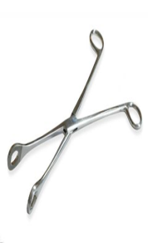
ب. الإجهاض المتعمد
الإجهاض العلاجي
إنهاء الحمل عمداً قبل سن القدرة على البقاء حفاظاً على صحة الأم
ب. الإجهاض الاختياري: إنهاء الحمل عمداً لأسباب لا علاقة لها بصحة الأم.

Slide 104
2.) الحمل خارج الرحم
-95% تحدث في قناة فالوب
-قد تموت البويضة الملقحة أو الجنين ويتم امتصاصها من قبل الجسم، أو قد ينفجر الأنبوب مع النزيف في تجويف البطن.
-هذه حالة جراحية طارئة.

Slide 105
2.) أعراض الحمل خارج الرحم
1-ألم أسفل البطن ونزيف خفيف طبيعي
2- في حالة تمزق الأنبوب:
-قد يكون هناك ألم شديد مفاجئ في أسفل البطن
-نزيف طبيعي
-علامات صدمة نقص حجم الدم
-ألم الكتف.

Slide 106
2.) علاج الحمل خارج الرحم
-اختبار الحمل
-الموجات فوق الصوتية عبر الطبيعية
-الفحص بالمنظار
-الأولوية هي السيطرة على النزيف
- العلاج بالميثوتريكسات لتثبيط انقسام الخلايا
-عملية جراحية لإزالة الحمل من القناة.

Slide 107
3.) مرض الورم الغاذي الحملي (الحمل العنقودي )
تتزايد الزغابات المشيمية بشكل غير طبيعي وتتطور الحويصلات
قد يسبب النزيف واضطرابات التخثر وارتفاع ضغط الدم والسرطان
تزداد هذه النسبة لدى النساء في أقصى مراحل عمر الإنجاب.

Slide 108
3.) مظاهر الحمل العنقودي (الحمل العنقودي)
1- النزيف
2- النمو السريع للرحم
3- عدم اكتشاف نشاط قلب الجنين
4-القيء الحملي
5- التطور المبكر غير المعتاد لهرمون النمو
6- مستويات أعلى من المتوقع من هرمون الحمل
7- نمط مميز لـ "عاصفة ثلجية" على الموجات فوق الصوتية مع عدم وجود دليل على وجود جنين نامٍ

Slide 109
3. ) الشامة العنقودية (الحمل العنقودي): العلاج
تفريغ الرحم
التمدد والإخلاء

Slide 110
8- العناية بالحامل التي تعاني من نزيف بعد 24 أسبوع من الحمل (أمراض المشيمة)

Slide 111
اضطرابات النزيف في أواخر الحمل
هو أي نزيف طبيعي يحدث في أو بعد 24 أسبوعًا (الوزن 500 جرام) وقبل ولادة الطفل.
يمكن أن يكون خطيرًا لدرجة أنه يعرض حياة الأم والجنين للخطر.
السبب الأكثر شيوعا هو انفصال المشيمة

Slide 112
اضطرابات النزيف في أواخر الحمل: الإدارة
تقييم وتثبيت حالة المريض .
إذا أصيب المريض بالصدمة، فيجب إنعاشه على الفور.
تقييم حالة الجنين. إذا كان الجنين قابلاً للحياة ولكنه يعاني من ضائقة، فمن الضروري إجراء عملية ولادة طارئة.
تشخيص سبب النزيف والعلاج النهائي حسب السبب

Slide 113
اضطرابات النزيف في أواخر الحمل: إدارة المريضة المصابة بالصدمة
حقنة لاكتات رينغر الوريدية
قم بإدخال قسطرة فولي لقياس كمية البول.
التبرع بالدم إذا كان متاحا
راجع وحدة العناية المركزة

Slide 114
اضطرابات النزيف في أواخر الحمل: التشخيص
تقييم كمية ونوع النزيف.
1.) النزيف
2.) إفرازات طبيعية ملطخة بالدم
3.) عرض

Slide 115
1.) نزيف :
أي نزيف طبيعي في أو بعد 24 أسبوعًا إذا كان أي مما يلي موجودًا :
أ. الفوطة الصحية مبللة بالدم جزئيًا على الأقل.
ب. تاريخ وفحص أحد الأمور التالية:
انفصال المشيمة
المشيمة المنزاحة​
نزيف مجهول السبب

Slide 116
2..)- إفرازات طبيعية ملطخة بالدم
تتكون من إفرازات مختلطة بكمية صغيرة من الدم.

Slide 117
2.)- إفرازات طبيعية ملطخة بالدم وأعراضها: الإدارة
إذا تم التعرف على الكائنات الحية على أنها التهاب المهبل.
2 جرام ميترونيدازول ( فلاجيل ) مرة واحدة عن طريق الفم.
لا ينبغي استخدام الميترونيدازول في الأشهر الثلاثة الأولى من الحمل لأنه قد يسبب تشوهات خلقية في الجنين.

Slide 118
3.)- 'عرض'
يتكون من كمية صغيرة من الدم الممزوج بالمخاط.
ستكون موجودة على سطح الفوطة الصحية ولكن لن تنقعها.

Slide 119
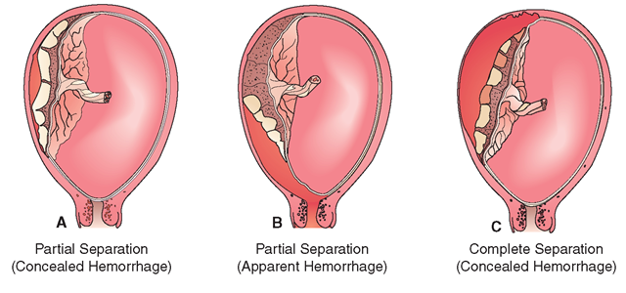
انفصال المشيمة

Slide 120
المفاجئ (انفصال المشيمة)
يتم انفصال جزء من المشيمة المزروعة بشكل طبيعي أو كلها عن الرحم قبل ولادة الجنين.
السبب غير معروف.
انفصال المشيمة في حوالي 1% من جميع حالات الحمل
يؤدي إلى ضائقة الجنين أو الموت داخل الرحم

Slide 121
عوامل خطر انفصال المشيمة :
– تاريخ انفصال المشيمة
-تسمم الحمل.
-تقييد النمو داخل الرحم.
-تدخين السجائر.
-الظروف الاجتماعية والاقتصادية السيئة.
- تاريخ من الصدمات البطنية، مثل السقوط أو الركل على البطن.

Slide 122
علامات وأعراض انفصال المشيمة المشيمة
نزيف مع ألم شديد ومستمر في البطن.
الدم أحمر غامق اللون مع جلطات.
غياب حركات الجنين ونبضات القلب
لا يمكن جس أجزاء الجنين.

Slide 123
علامات وأعراض انفصال المشيمة المشيمة
الرحم منقبض بشكل متوتر ، صلب وحساس والبطن جامد.
الرحم أكبر من ما تشير إليه تواريخ المريضة.
تركيز الهيموجلوبين منخفض، مما يشير إلى فقدان الدم الشديد.

Slide 124
تصنيف الانفصال المفاجئ
مدى الانفصال
جزئي
مكتمل
موقع الفصل
هامشي
مركزي

Slide 125
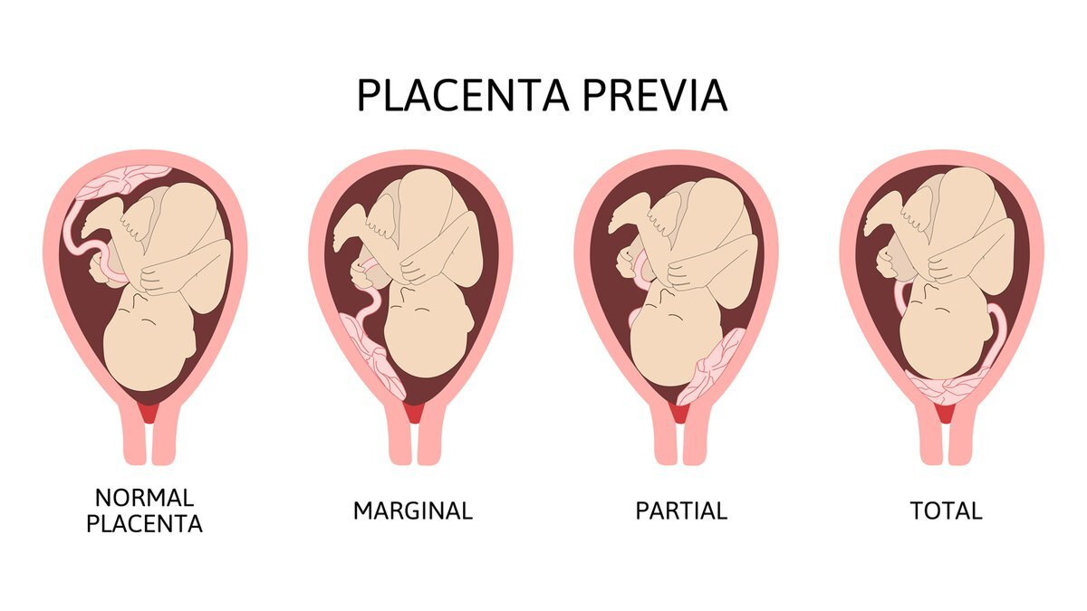

Slide 126
المشيمة المنزاحة
تتم زراعة المشيمة إما بشكل كامل أو جزئي في الجزء السفلي من الرحم.
-1 من كل 200 ولادة
قد يمتد إلى أسفل أو يغطي الأجزاء الداخلية من عنق الرحم.

Slide 127
المشيمة المنزاحة
عندما يبدأ الجزء السفلي من المشيمة في التكون أو عندما يبدأ عنق الرحم في التمدد، تنفصل المشيمة جزئيًا، مما يسبب نزيفًا حادًا للأم يهدد حياة المرأة.

Slide 128
أنواع المشيمة المنزاحة
كامل أو كلي:
تغطي المشيمة 360 درجة من فتحة عنق الرحم الداخلية ؛
الغشاء العنقي الداخلي مغطى بأنسجة المشيمة؛
(3) هامشي:
لا يغطي النسيج المشيمي فتحة عنق الرحم الداخلية ؛
(4) المنخفض:
فتحة عنق الرحم الداخلية ولكنها لا تتاخمها .

Slide 129
المشيمة المنزاحة عالية الخطورة
تعدد الفقرات الكبيرة، الفقرة 5 أو أعلى.
عملية قيصرية سابقة.
لدي حمل متعدد.
كان لديه تهديد بالإجهاض.
لديك عرض غير طبيعي

Slide 130
علامات وأعراض المشيمة المنزاحة :
نزيف أحمر فاتح غير مؤلم
حركات الجنين وقلب الجنين موجودة
الهيموجلوبين لدى المريض طبيعيًا أو منخفضًا اعتمادًا على كمية فقدان الدم.
الرحم ناعم وغير مؤلم عند لمسه.
الرحم ليس أكبر مما ينبغي أن يكون لمواعيد المريضة.
يمكن تحسس أجزاء الجنين بسهولة

Slide 131
تشخيص المشيمة المنزاحة :
الموجات فوق الصوتية هي الاختبار المفضل لتأكيد المشيمة المنزاحة

Slide 132
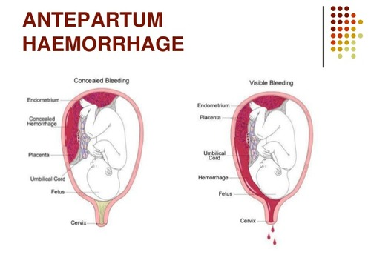
3. نزيف ما قبل الولادة لسبب غير معروف

Slide 133
3. نزيف ما قبل الولادة لسبب غير معروف
يمكن العثور على سبب غير معروف للنزيف .
المرضى الذين لديهم العوامل التالية:
1- نزيف خفيف قبل الولادة عندما لا توجد أي علامات صدمة وحالة الجنين جيدة.

Slide 134
3. نزيف ما قبل الولادة لسبب غير معروف
2- عندما لا يشير التاريخ والفحص إلى وجود انفصال شديد للمشيمة .
3- عندما يتم استبعاد الأسباب المحلية للنزيف عند فحص المنظار.
4- عندما يتم استبعاد المشيمة المنزاحة عن طريق فحص الموجات فوق الصوتية.

Slide 135
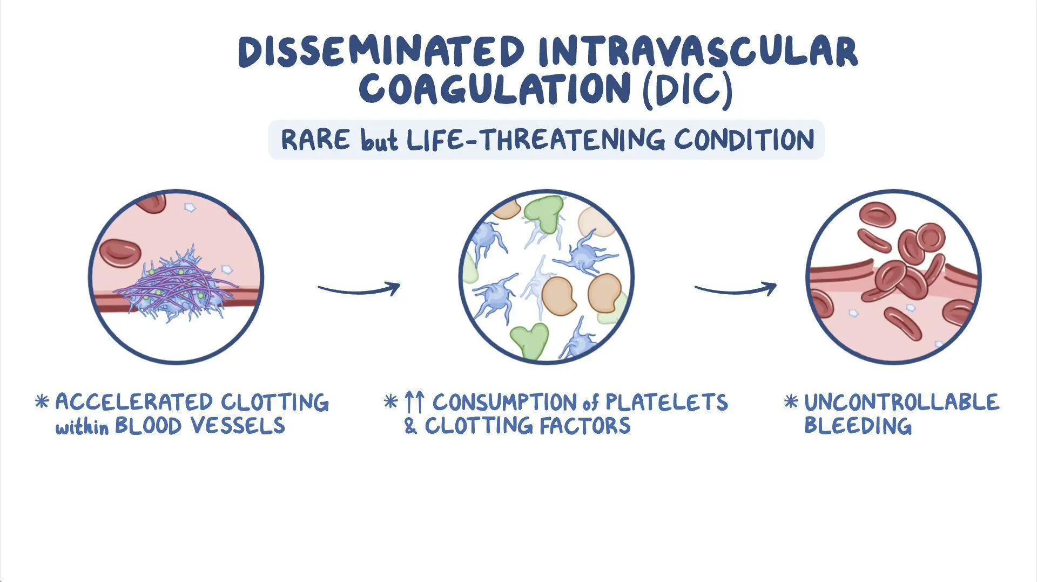
د) التخثر المنتشر داخل الأوعية الدموية (DIC)

Slide 136
التخثر المنتشر داخل الأوعية الدموية (DIC)
شكل مرضي من التخثر حيث يتم استهلاك عوامل التخثر إلى الحد الذي يمكن أن يحدث فيه نزيف عام

Slide 137
التخثر المنتشر داخل الأوعية الدموية (DIC)
يرتبط عادة بـ:
انفصال المشيمة،
تسمم الحمل
وفاة الجنين داخل الرحم،
الانسداد السائل الأمينوسي
نزف..

Slide 138
التخثر المنتشر داخل الأوعية الدموية (DIC)
1- تحدث عملية تكوين الجلطة ومضادات التخثر (تدمير الجلطات) في نفس الوقت في جميع أنحاء الجسم.
2- قد يحدث نزيف من الفم أو الأنف أو الجروح أو مواقع بزل الوريد بسبب استنزاف عوامل التجلط.
3- هؤلاء المرضى معرضون أيضًا لخطر النزيف بعد الولادة لأن الرحم لا يضغط على الأوعية الدموية بشكل فعال

Slide 139
التخثر المنتشر داخل الأوعية الدموية (DIC) علاج
-قسم الطوارئ
-عوامل التخثر
- عملية استئصال الرحم الطارئة قد تؤدي إلى الوفاة بسبب النزيف المفرط.
-كميات هائلة من الدم.

Slide 140
المضاعفات المرتبطة بالحمل

Slide 141
فرط القيء الحملي HG
الغثيان / القيء المفرط لسبب غير معروف.
يمكن أن يؤدي HG إلى:
-اختلال التوازن بين الإلكتروليت والحمض والقاعدة
- فقدان الوزن بشكل ملحوظ
- انخفاض التورغ
- انخفاض إنتاج البول
- ارتفاع الهيماتوكريت
علاج هرمون النمو
تصحيح الجفاف والتغذية غير الكافية.

Slide 142
الولادة المبكرة وتمزق الأغشية قبل الأوان
الولادة المبكرة :
يتم تعريفها على أنها انقباضات رحمية منتظمة قبل الأسبوع 37 الحمل، مع أي مما يلي:
- محو و/أو اتساع عنق الرحم.
- تمزق الأغشية.

Slide 143
الولادة المبكرة وتمزق الأغشية قبل الأوان
تمزق الأغشية قبل الأوان
يكون يتم تعريفه على أنه تمزق الأغشية قبل 37 أسبوعًا، في حالة عدم وجود تقلصات الرحم.

Slide 144
الولادة المبكرة وتمزق الأغشية قبل الأوان
تمزق الأغشية قبل الولادة
يتم تعريفه بأنه تمزق الأغشية لمدة ساعة على الأقل قبل بدء المخاض في مدة الحمل.
المخاض المبكر وتمزق الأغشية المبكر من الأسباب الرئيسية للوفاة أثناء الولادة وذلك لأن :

Slide 145
الولادة المبكرة وتمزق الأغشية قبل الأوان
1-يؤدي عادة إلى ولادة طفل سابق لأوانه مصاب بمرض الغشاء الزجاجي.
2- يصاحبها عدوى بكتيرية للأغشية والمشيمة مما يسبب مضاعفات للأم والجنين.

Slide 146
الأسباب الولادة المبكرة وتمزق الأغشية قبل الأوان
1- غير معروف
2- السبب الأكثر شيوعا هو عدوى الأغشية والمشيمة
3- يسبب العدوى التهاب حاد في المشيمة والأغشية والغشاء المخاطي.
تُسمى هذه الحالة بالتهاب المشيمة والسلى .
4- تنتشر البكتيريا من عنق الرحم والمهبل عبر قناة عنق الرحم لتصيب
الأغشية والمشيمة.
وفي وقت لاحق، قد تستعمر هذه البكتيريا السائل، ومن هناك قد تصيب الجنين بالعدوى.

Slide 147
المظهر السريري لالتهاب المشيمة والسلى
-عادة ما تكون بدون أعراض
-تسارع دقات قلب الجنين.
-ارتفاع درجة حرارة الأم و/أو سرعة دقات القلب.
-حساسية الرحم.
- تصريف السائل المسكر إذا تمزقت الأغشية

Slide 148
مضاعفات التهاب المشيمة والسلى
الالتهاب الرئوي الخلقي
الإنتان الخلقي
الإنتان النفاسي (عدوى الجهاز التناسلي) إذا لم يتم علاجه بشكل صحيح، قد يؤدي إلى تسمم الدم ، والحاجة إلى استئصال الرحم، وربما وفاة الأم.

Slide 149
مضاعفات التهاب المشيمة والسلى
يمكن الوقاية منه عن طريق البدء بدورة من المضادات الحيوية واسعة الطيف عن طريق الوريد مثل الأمبيسلين والميترونيدازول

Slide 150
عوامل أخرى قد تؤدي إلى الولادة المبكرة وتمزق الأغشية قبل الأوان

Slide 151
العوامل الأمومية:
1-الحمى، مثل التهاب الحويضة والكلية الحاد أو الملاريا.
2- تشوهات الرحم (الرحم ذو الحاجز أو القرنين) والأورام الليفية الرحمية.
3- عدم كفاءة الأوعية الدموية الداخلية في عنق الرحم (عدم كفاءة عنق الرحم).

Slide 152
العوامل الجنينية:
-الحمل المتعدد.
- كثرة السائل الأمنيوسي
-التشوهات الخلقية للجنين.
-الزهري.

Slide 153
العوامل المشيمية
-المشيمة المنزاحة .
- انفصال المشيمة.

Slide 154
عوامل الخطر الولادة المبكرة وتمزق الأغشية قبل الأوان
-تاريخ سابق للولادة المبكرة .
-لا يوجد رعاية ما قبل الولادة.
-الوضع الاجتماعي والاقتصادي السيئ.
- التدخين وتعاطي الكحول والمخدرات
-سوء التغذية.

Slide 155
تشخيص الولادة المبكرة وتمزق الأغشية قبل الأوان
الولادة المبكرة هي:
-منتظم، مرة واحدة على الأقل كل 10 دقائق.
-مؤلم.
-زيادة في التردد والمدة.
-يسبب تمدد وتوسع عنق الرحم.
- تصريف الخمور
- مسحة طبيعية الرقم الهيدروجيني القلوي يؤكد وجود السائل

Slide 156
الولادة المبكرة وتمزق الأغشية المبكر
يتجنب الفحص العادي يزيد من خطر الإصابة بالعدوى.

Slide 157
الولادة المبكرة وتمزق الأغشية المبكر
-إذا كانت المريضة حاملاً أقل من 34 أسبوعًا .
ينبغي قمع الانكماشات باستخدام:
نيفيديبين ( أدالات ).
أو سالبوتامول ( فينتولين )

Slide 158
الولادة المبكرة وتمزق الأغشية المبكر
-يمكن عادةً رعاية الأطفال المولودين بين 34 و36 أسبوعًا في مستشفى المستوى الأول.
-يجب إحالة الأطفال الذين تتراوح أعمارهم بين 28 و33 أسبوعًا إلى مستشفى من المستوى 2 أو 3 مع وحدة العناية المركزة لحديثي الولادة.

